Slide 1
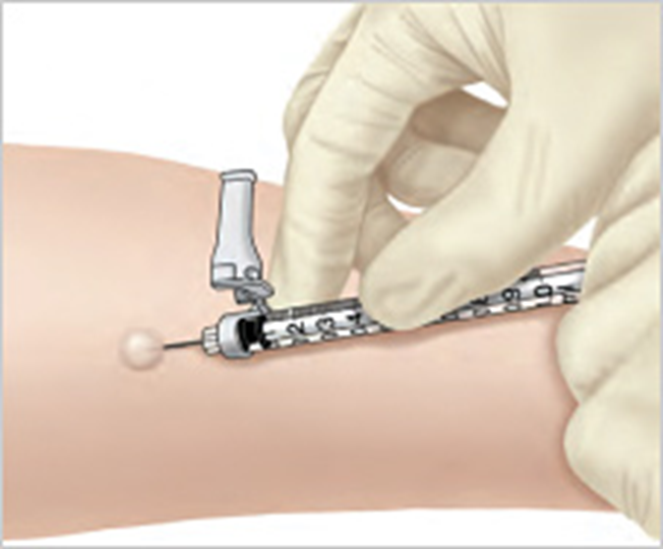
TESTUL CUTANAT LA TUBERCULINIA
VACCINAREA BCG
ANCHETA EPIDEMIOLOGICĂ ÎN TUBERCULOZĂ

Slide 2
Testul tuberculinic este un procedeu de evidenţiere a infecţiei tuberculoase latente (ITBL) într-un organism.
Infecția tuberculoasă latentă (ITBL) este starea asimptomatică la persoanele infectate cu MT
Pacientul cu infecție tuberculoasă latentă nu este contagios.
Se apreciaza ca 10% din totalul persoanelor infectate transforma infectia TB in boala TB

Slide 3
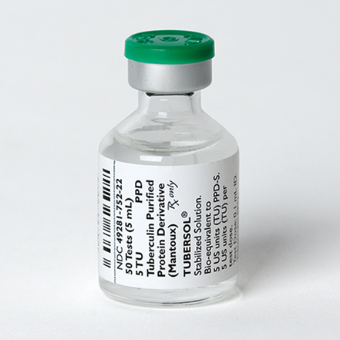
Produsul biologic utilizat în România pentru testarea infecţiei TB este tuberculina purificată PPD (protein purified derivative). Pe fiole este marcata data valabilitatii. Fiolele se pastreaza la frifider (+4 C) produsul fiind sensibil la lumina si caldura.

Slide 4
Tehnica testului la tuberculina (IDR) − Metoda Mantoux
Material biologic necesar
fiole ce conţin 2 UI PPD / 0,1 ml produs biologic (fiole de 2 ml);
fiole ce conţin 5 UI PPD / 0,1 ml produs biologic (fiole de 2 ml) ;
fiole ce conţin 10 UI PPD / 0,1 ml produs biologic (fiole de 2 ml) .
Produsul biologic este incolor, inodor, lipsit de impurităţi când este păstrat corespunzător şi este în termen de valabilitate.

Slide 5
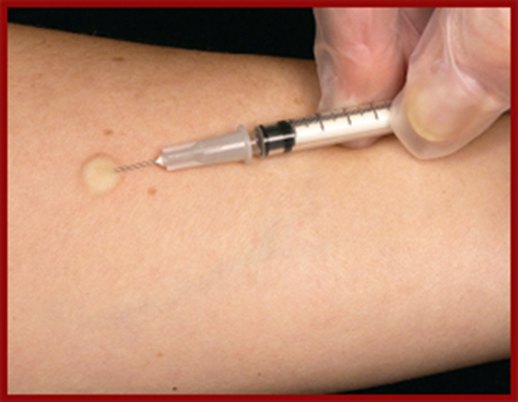
Tehnica testării
Testarea se efectuează pe faţa anterioară a antebraţului stâng (1/3 medie) într-o zonă cu pilozitate mai redusă şi la 2-3 cm distanţă de vasele mari.
Se injectează strict intradermic 0,1 ml din soluţia PPD (2UI, 5UI, 10UI) după care acul se retrage brusc fără să mai tamponăm zona cu alcool.
La locul inoculării, apare o papulă albă-sidefie cu diametrul de circa 6 mm, cu aspect de coajă de portocală

Slide 6
Interpretarea testului
Papula apărută în momentul efectuării testului dispare în circa 10 minute.
Interpretarea reacţiei se efectuează la 72 ore (3 zile) de la injectare, cantitativ, vizual şi palpatoriu, înregistrându-se prin palpare fină strict induraţia a cărui diametru transversal maxim se măsoară cu rigla şi se exprimă în milimetri
La masurare nu se ia in considerare eritemul local ci doar zona de induratie elevata peste planul pielii.
.

Slide 7
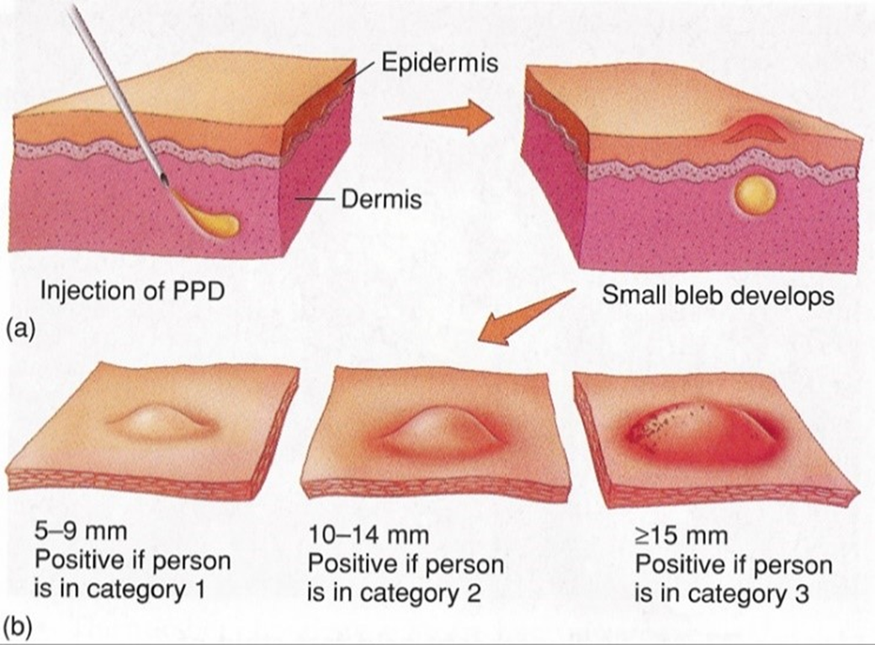

Slide 8
Testul este considerat pozitiv daca induratia este:
TCT (mm) | Grup de risc
≥ 5 mm | Risc înalt: persoană infectată HIV contact recent cu un caz TB persoane cu modificări fibrotice pe radiografia toracică în concordanţă cu TB în antecedente beneficiarii de transplant de organe, pacienţi cu medicație imunosupresoare (echivalentul a cel puţin 15 mg/zi de prednison timp de 1 lună sau mai mult, tratament cu citostatice sau antagonişti de TNF-alfa).

Slide 9
≥ 10 mm | Risc mediu: imigranţii recenți (<5 ani) din ţările cu prevalenţă înaltă utilizatorii de droguri injectabile rezidenţii şi angajaţii instituţiilor cu risc înalt (penitenciare, facilităţi de îngrijire pentru bătrâni, spitale şi alte facilităţi de îngrijire a sănătăţii, instituţiile pentru pacienții cu SIDA și fără adăpost) personalul din laboratoarele de microbiologie persoanele cu condiţii clinice care-i plasează la risc înalt (silicoză, diabet zaharat, insuficienţă renală cronică sau hemodializă, gastrectomie, by-pass jejuno-ileal, transplant de organ, neoplasm, condiţii care necesită utilizarea prelungită a corticosteroizilor sau alte imunosupresoare, cum ar fi TNF antagonişti) copiii < 4 ani copiii şi adolescenţii expuşi la un risc înalt pentru TB
≥ 15 mm | persoanele care nu au factori de risc cunoscuţi pentru TB

Slide 10
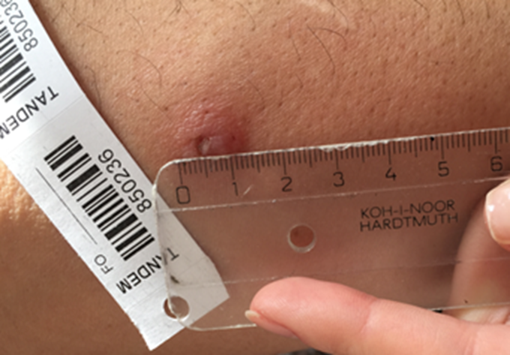
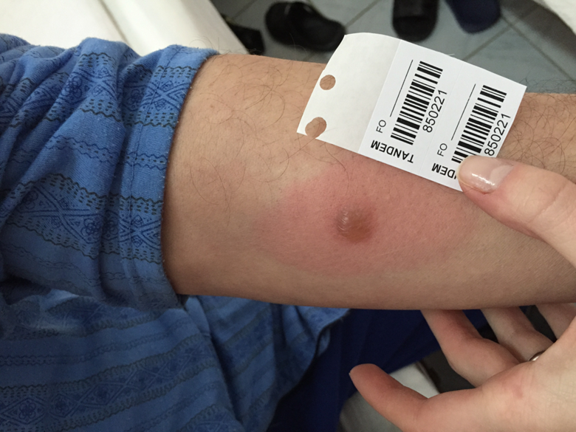

Slide 11
Reacţia pozitivă la PPD este marker doar al infecţiei TB, necertificând o TB activă.
Există situaţii în care reacţia pozitivă la tuberculină exprimă risc crescut de îmbolnăvire:
virajul tuberculinic (conversie tuberculinică). În condiţiile testărilor repetate la intervale mai mici de 12 luni, spunem că s−a realizat virajul, când, fără vaccinare BCG, se înregistrează trecerea de la negativ la pozitiv;
saltul tuberculinic, care semnifică creşterea intensităţii alergiei tuberculinice între două testări succesive cu mai mult de 10 mm, într-un interval de 6-12 luni. Această situaţie exprimă o evoluţie a infecţiei tuberculoase cu risc crescut ca aceste persoane să transforme infecţia în boală tuberculoasă;

Slide 12
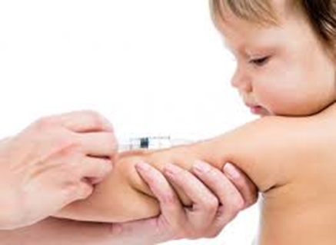
VACCINAREA BCG
vaccinarea BCG este o metodă de imunizare activă a populaţiei împotriva îmbolnăvirilor prin TB.
protectie impotriva formele de tuberculoza grave (formele diseminate : meningoencefalita TB si TB miliara).

Slide 13
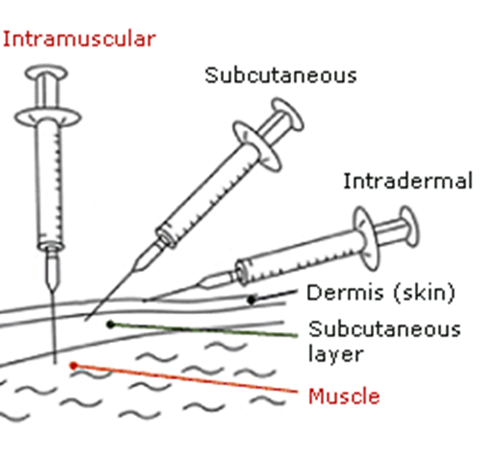
Locul recomandat pentru injectare (pentru toate vârstele) este regiunea deltoidiană a brațului drept la nivelul treimii inferioare, deasupra inserției muschiului deltoid.
Se administreaza intradermic.
Dozajul vaccinului BCG SSI
Pentru copiii < 12 luni, se vor administra 0.05 ml de vaccin reconstituit
Pentru copiii> 12 luni și adulți, se vor administra 0.10 ml de vaccin reconstituit

Slide 14
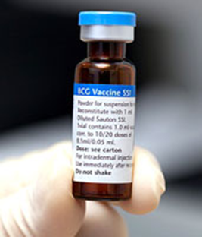
Acul trebuie introdus la aproximativ 2 mm în stratul superficial al dermului.
Injectarea trebuie efectuată încet.
Va fi percepută o discretă presiune odată cu progresia pistonului, până la apariția unei mici papule (aspect foarte asemănător cu al unei înțepături de țânțar).
După injectare
Papula va dispărea după 10 - 15 minute.

Slide 15
Indicaţiile vaccinării BCG
În România, BCG vizează obligatoriu nou-născuţii.
Vaccinarea se efectuează nediscriminatoriu la toţi nou-născuţii, la vârsta de 2-7 zile (dacă nu există contraindicaţii), înainte de externarea din maternitate şi fără testare tuberculinică prealabilă.
Copilul HIV pozitiv nu se vaccinează BCG, iar copilul născut din mamă HIV-pozitivă va fi testat HIV după 2 luni de la naștere și se va putea vaccina BCG doar dacă este HIV-negativ.

Slide 16
Contraindicaţiile vaccinării BCG
temporare: starea febrilă, leziunile tegumentare eruptive, greutate sub 2.500 g;
absolute: infecţia HIV simptomatică, imunodeficienţe (congenitale, leucemii, limfoame, neoplazii generalizate), tratamente imunosupresoare cu corticosteroizi, agenţi alkilanţi, antimetaboliţi etc.

Slide 17
Protecţia vaccinării BCG
Vaccinarea BCG conferă protecţie contra îmbolnăvirilor într-un procent ce tinde spre 80 %.
Vaccinarea BCG previne infecţia cu M.T. sau infecţia cu M.T. pe un organism vaccinat nu se transformă în boală, iar în caz de boală apar forme puţin grave (nou născuţii vaccinaţi BCG nu mor prin TB). Acesta este efectul direct al vaccinării BCG.

Slide 18
ANCHETA EPIDEMIOLOGICĂ ÎN TUBERCULOZĂ
Ancheta epidemiologică defineşte un complex de acţiuni, de analiză şi de selectare a rezultatelor, care au ca scop descoperirea persoanelor care fac parte din lanţul de transmitere a infecţiei şi a bolii tuberculoase şi de lămurire a relaţiilor de cauzalitate dintre ele.

Slide 19
Situaţiile în care se declanşează AE sunt următoarele:
conversie sau salt tuberculinic;
TB primară − forme manifeste clinic;
TB pulmonară secundară − cazuri noi sau cazuri readmise;
TB extrapulmonară cu potenţial de transmisibilitate;
cazuri în care diagnosticul de TB s-a stabilit necroptic.
Cazul de la care se porneste efectuarea anchetei epidemiologice se numeste ‘’caz index ‘’.

Slide 20
Etapele unei anchete epidemiologice
Ancheta epidemiologica es declanseaza in decurs de maxim 72 de ore de catre medicul pneumolog din DPF.
Etapa de diagnostic
se stabileşte diagnosticul de infecţie sau boală tuberculoasă.
Etapa în care se stabilesc date despre cazul care face obiectul AE:
datele de identitate ale cazului, adresa exactă, ocupaţia, locul de muncă.

Slide 21
Etapa stabilirii unor intervale de timp în funcţie de cazul care face obiectul AE
se stabileşte intervalul de timp scurs de la apariţia primelor simptome de boală şi până la momentul de diagnostic şi instituire a tratamentului antituberculos, interval care se devansează cu două luni de zile.
În mod clasic, acest interval de timp reprezintă perioada în care bolnavul i-a putut infecta pe cei din

Slide 22
Etapa stabilirii persoanelor contacte
Contactul unui bolnav de TB pulmonară este persoana care stă în preajma unui bolnav contagios, la distanţa necesară unei conversaţii, o durată de cel puţin 4 ore.
Contacţii sunt:
- intradomiciliari (familiari):
extradomiciliari:
Etapa de control a persoanelor contacte

Slide 23
Etapa în care se stabileşte relaţia de cauzalitate între cazul care face obiectul AE şi contacţi
Etapa de măsuri si bilanţ
AE se declanşează în primele 3 zile de la suspectarea unui caz de TB pulmonară activă şi trebuie finalizată în circa 30 de zile.

